Slide 1
ZiRA Artifacten en Publicatie
Michael van der Zel
2024

Slide 2
Repository
https://github.com/Nictiz/ZiRA

Slide 3
Artifacten
De master (nl+en+html templates) is hier: https://nictiznl.sharepoint.com/:u:/r/sites/i-Ziekenhuis/Gedeelde%20documenten/ZIRA/EA/ZiRA%20EA%20master%20v1.4.eap
Publicatie Artifacten
Spreadsheet (xls) NL en Engels
HTML NL en Engels
OpenGroup Achimate NL en Engels (via export in EA)
Powerpoint allemaal manueel
Graphviz plaatjes
Tussen bestand (MAX gebruikt door scripts)
(A) Export middels MAX EA extensie naar een MAX file (nl + en)
Scripts (zie README.md)
Spreadsheet (nl+en) genereren vanuit MAX file (A)
xslt/zira2xls zet MAX file om naar ZiRA XML
LibreOffice XML source
Ook BAxIO.csv en IOxZIB.csv beschrijven, export CSV van Matrix in EA
Informatie model plaatjes (nl+en) GraphViz
XML Transformation xslt/ziraim2gv
+ GraphViz dot
FindNotTranslated EA Script – om lijstje te genereren van elementen die nog niet vertaald zijn, dus alias leeg of Engelse notes leeg

Slide 4
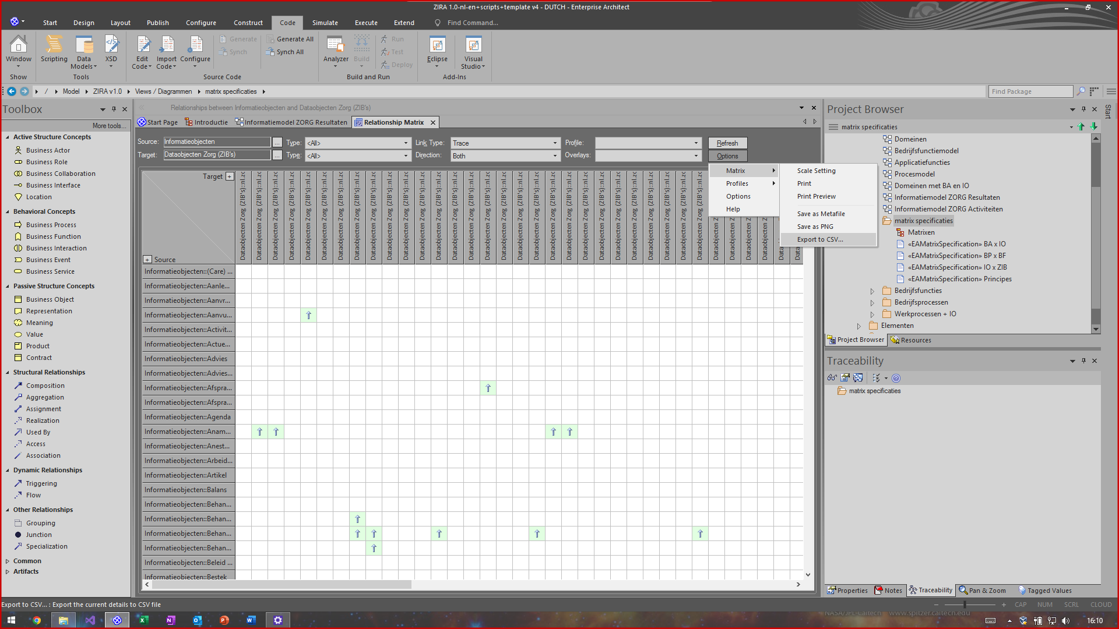
Hoe IOxZIB.csv...

Slide 5
HTML publicatie (nl/en)
!! NB. Maak eerst een copy van de master EAP (heeft primair NL), want nl notes worden weggegooid!
ZIRA 1.x-nl-en+scripts+template NL.eap
Scripts aanroepen voor Engels HTML publicatie:
Introduction: verwijder NL tekst
Manually remove _Werkplaats & _Templates
SwapNameAndAlias
SwapDiagramNameAndNotes
SelectEnglishNotes
Copy is nu EN only
Scripts aanroepen voor Nederlandse HTML publicatie:
Introduction: verwijder EN tekst
Manually remove _Werkplaats & _Templates
SelectDutchNotes
Copy is nu NL only
Vergvolgens HTML report genereren
(ter info EA HTML templates zijn opgeschoond)
Selecteer ZiRA v1.x, rechts klik → Documentation → HTML Report
Output publiceren in de zira github repo in docs folder die is als gitpages toegankelijk
Nederlandse HTML publicatie: https://github.com/Nictiz/ZiRA/tree/master/docs/ toegankelijk via https://nictiz.github.io/ZiRA/
Engelse HTML publicatie: https://github.com/Nictiz/ZiRA/tree/master/docs/en/ toegankelijk via https://nictiz.github.io/ZiRA/en/
Copy tijdelijke EAP verwijderen, is niet meer nodig

Slide 6
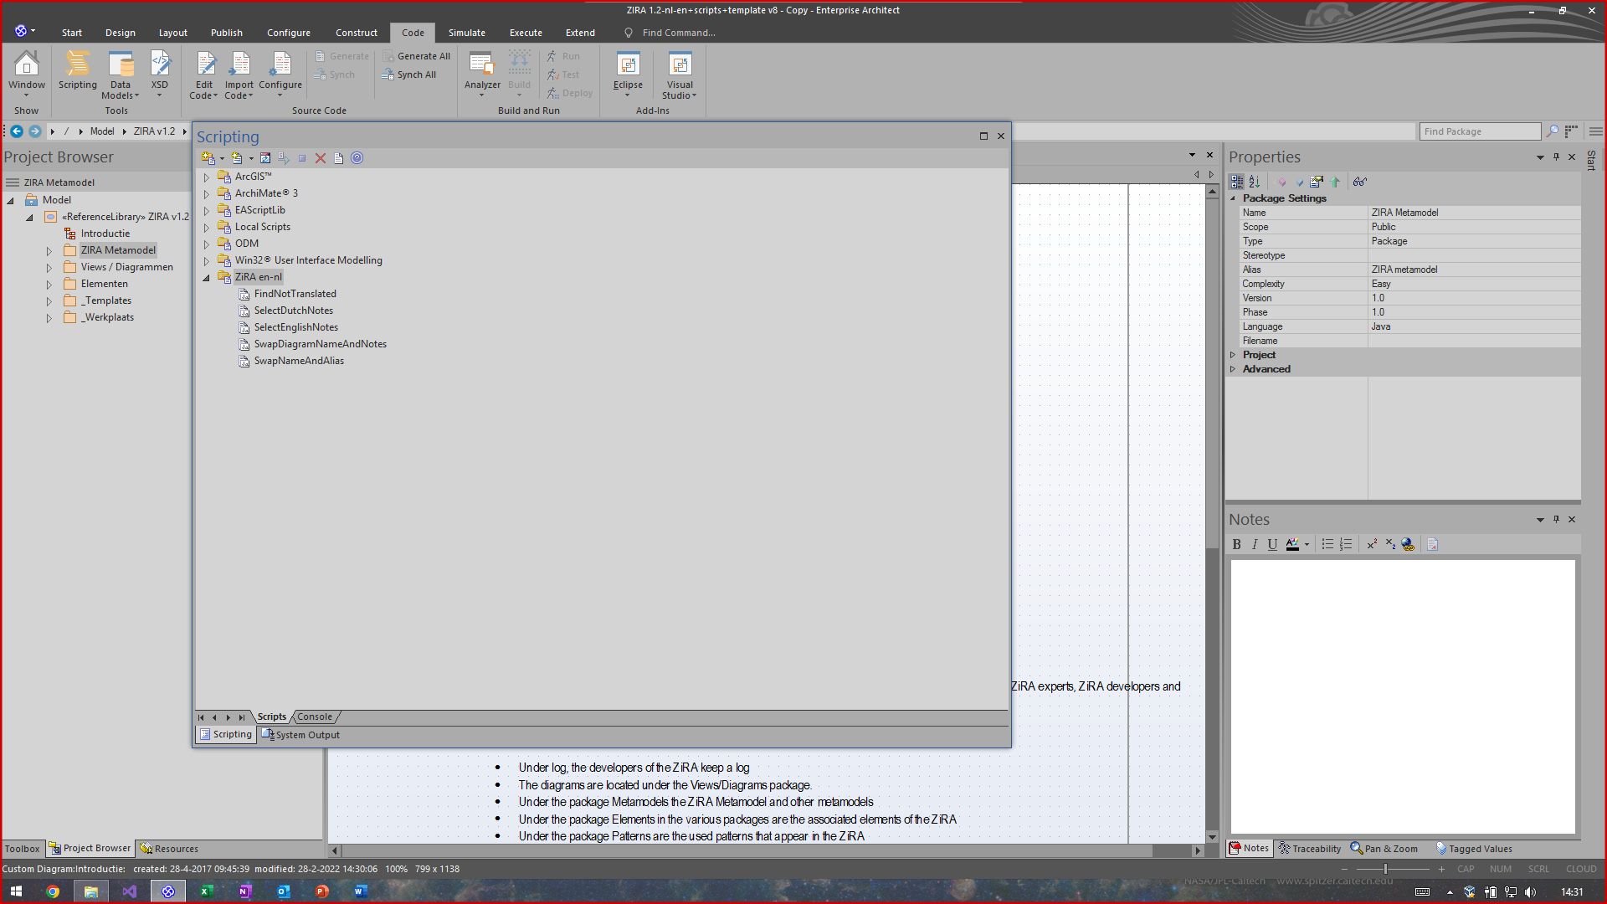
Code / Scripting / ZiRA en/nl
Selecteer "ZiRA v1.x" Rechts klik op Script en "Run Script"
Kijk in "System Output" tabje onder voor voortgang.

Slide 7
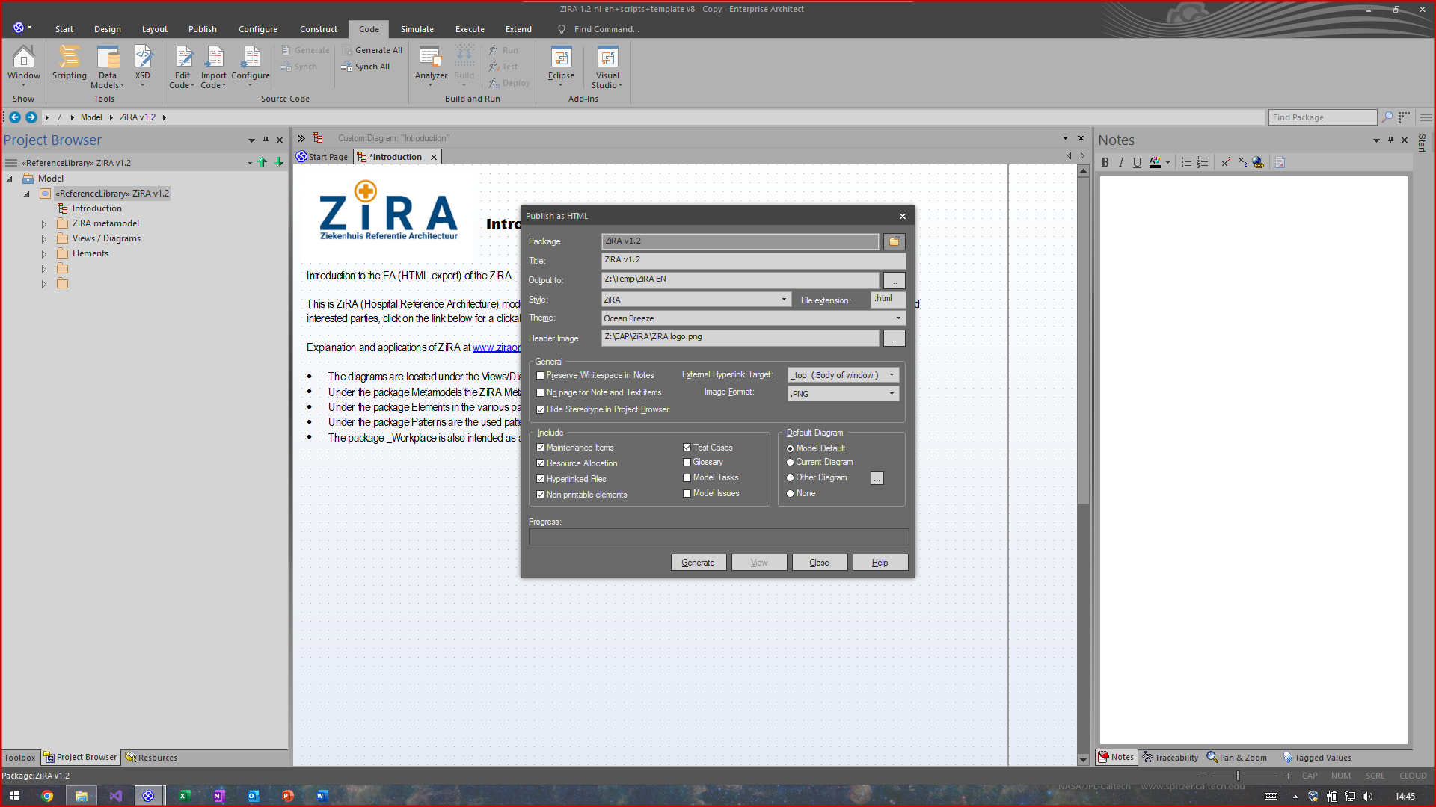
druk op HTML Report (SHIFT-F8) in EA op "ZiRA v1.2" en "Generate"

Slide 8
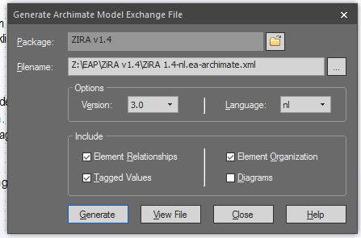
Archimate publicatie (nl/en)
Open de Engelse EAP
Generate Archimate Model Exchange file (ZiRA 1.x-en.ea-archimate.xml) N.B. Domains en Diagrams komen niet over...
Import in Archi en rename naar "ZiRA 1.x EN"
Maak domains en diagrammen weer aan...
Export uit Archi (ZiRA 1.x-en.archimate)
Upload in github in folder artifacten
(herhaal bovenstaande voor NL)

Slide 9
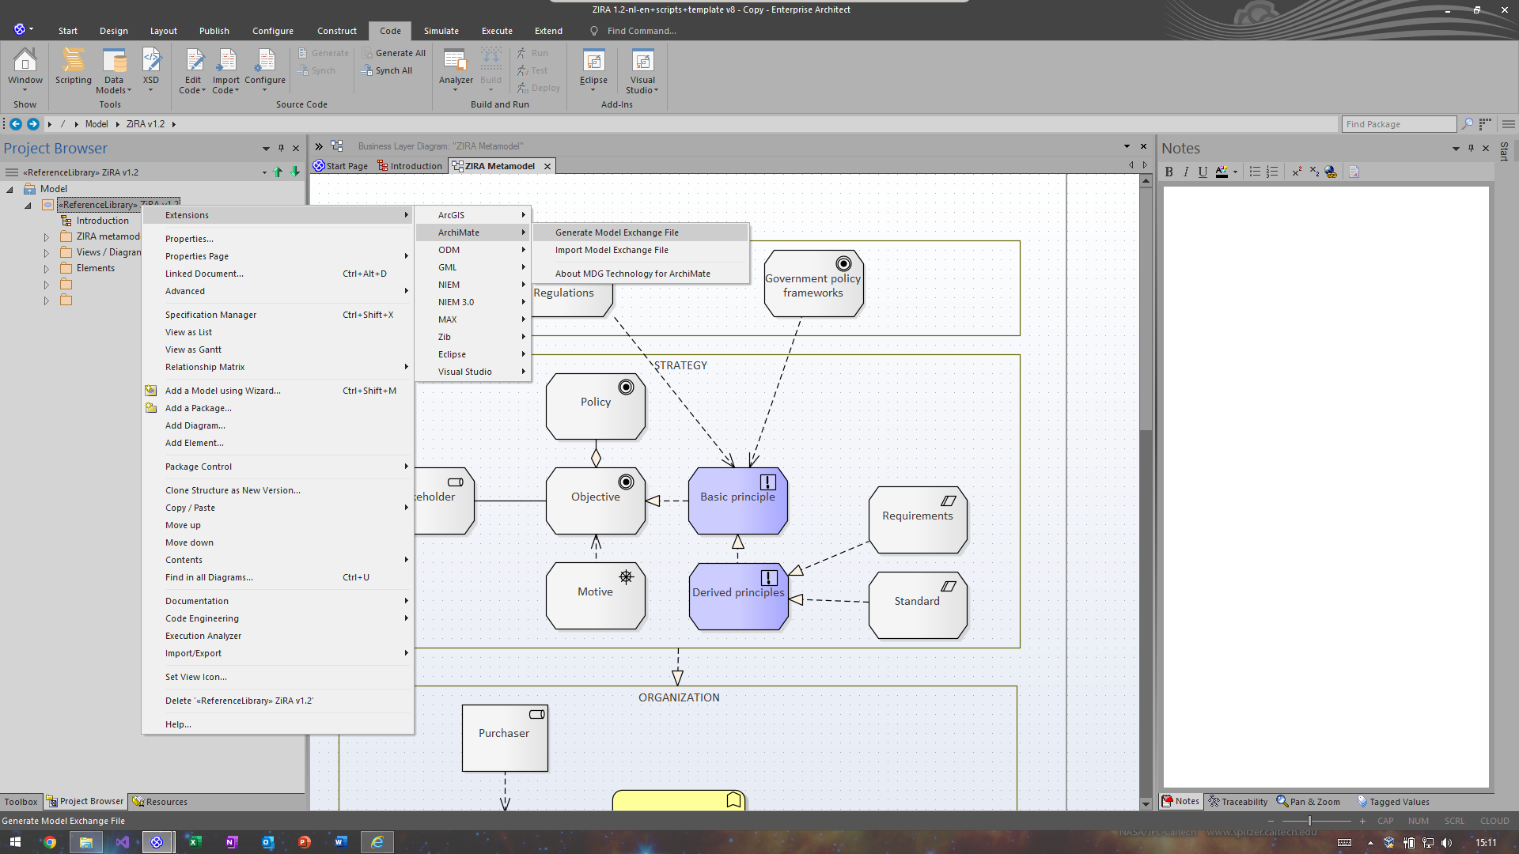
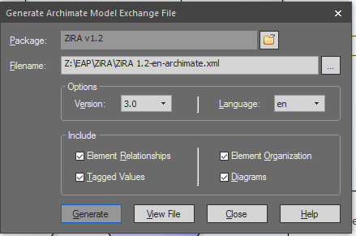
Generate Archimate 3.0 file (from NL/EN copy)

